Slide 1
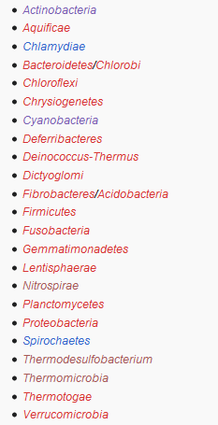

Slide 2
13.000 antal kendte bakteriearter

Slide 3
Identificering af bakterier
Mikroskopi
Gramfarvning
Dyrkning
Biokemiske tests
Molekylærbiologiske teknikker
Massespektrometri
Antibiotikatest

Slide 4
Mikroskopi
https://www.youtube.com/watch?v=5eL4CrjXKHM

Slide 5
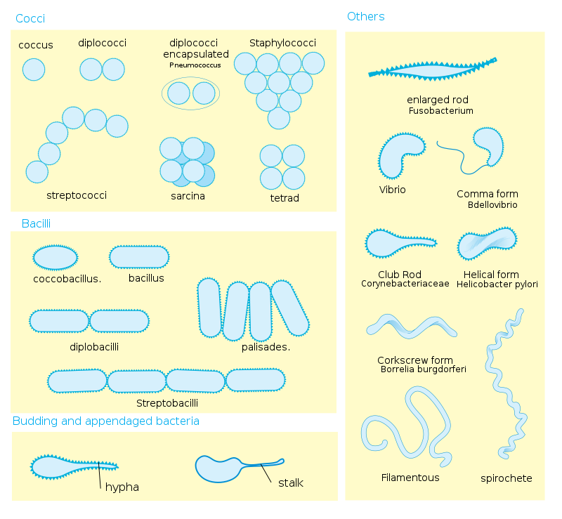
Mikroskopi

Slide 6
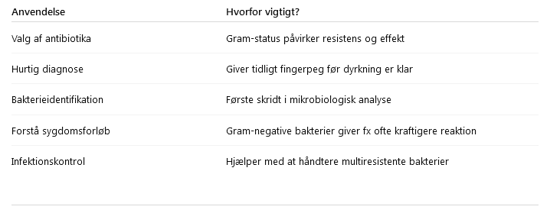
Gramfarvning

Slide 7
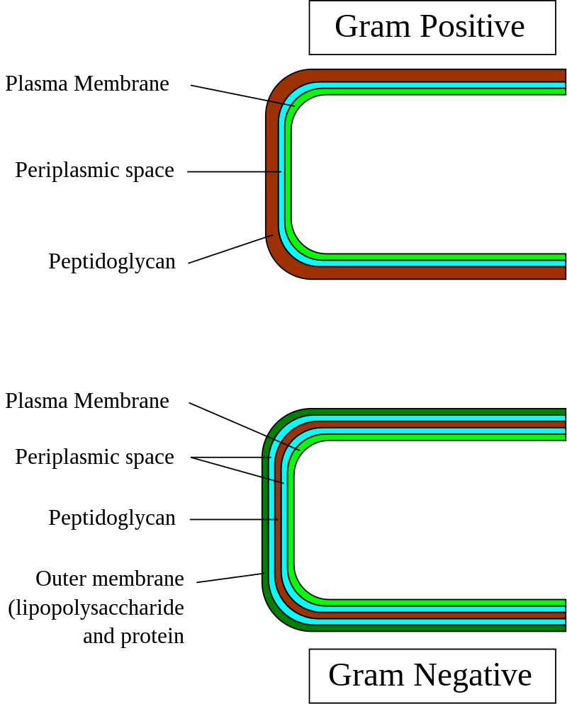
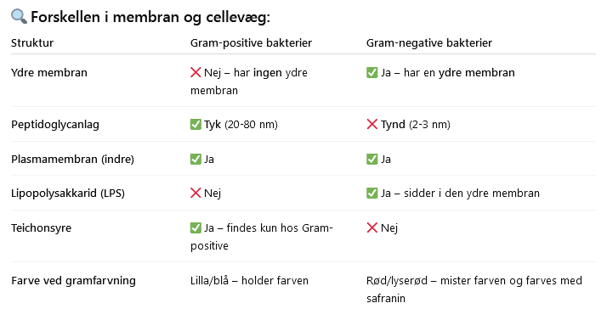
Gramfarvning

Slide 8
Gramfarvning
https://www.youtube.com/watch?v=AZS2wb7pMo4

Slide 9
Dyrkning
Koloni morfologi
Væksthastighed
Motilitet
Næringsmedie

Slide 10
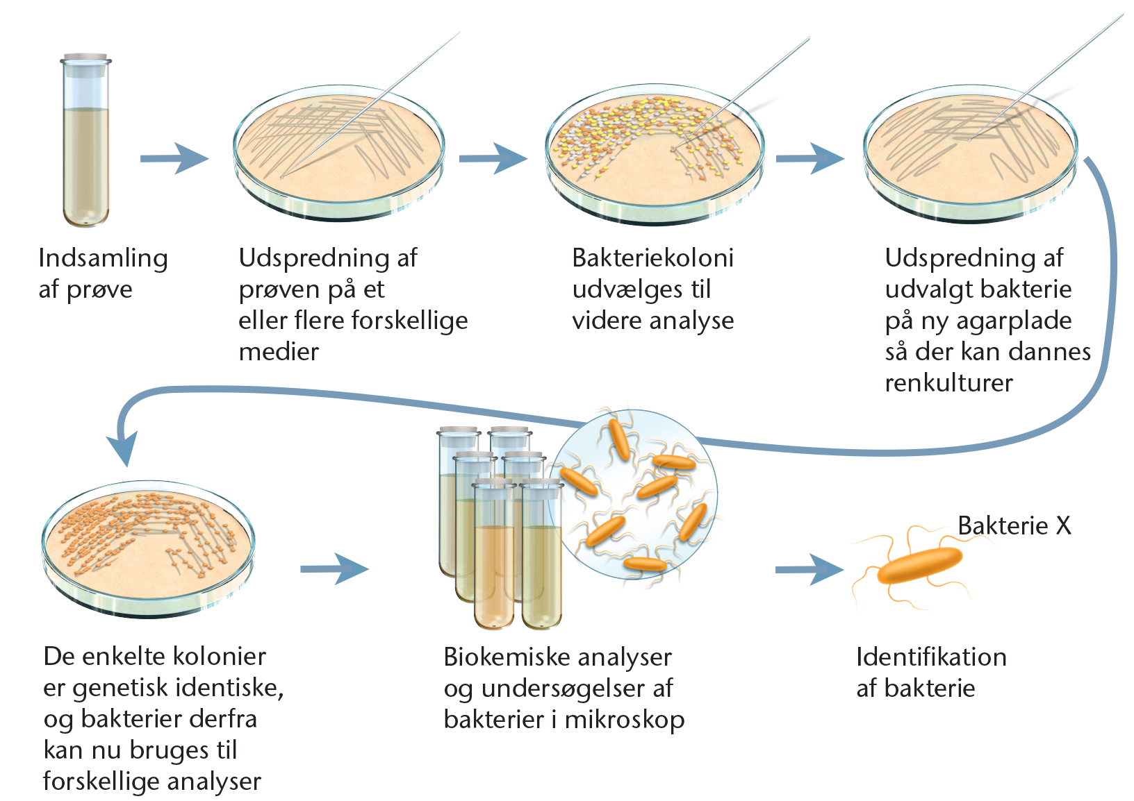
Biokemiske tests
Stofskifteegenskaber
Katalase-test
Oxidase-test
Methylrødt-test
Citrat-udnyttelsestest
Anaerob eller aerob

Slide 11
Molekylærbiologiske teknikker
PCR
https://www.youtube.com/watch?v=WfiBa2Exdr4
DNA-analyse
https://www.youtube.com/watch?v=ONGdehkB8jU

Slide 12
Massespektrometri
https://www.youtube.com/watch?v=7BlqGq0bvS4

Slide 13
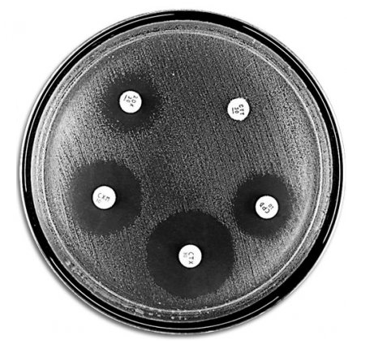
Antibiotikatest

